Slide 1
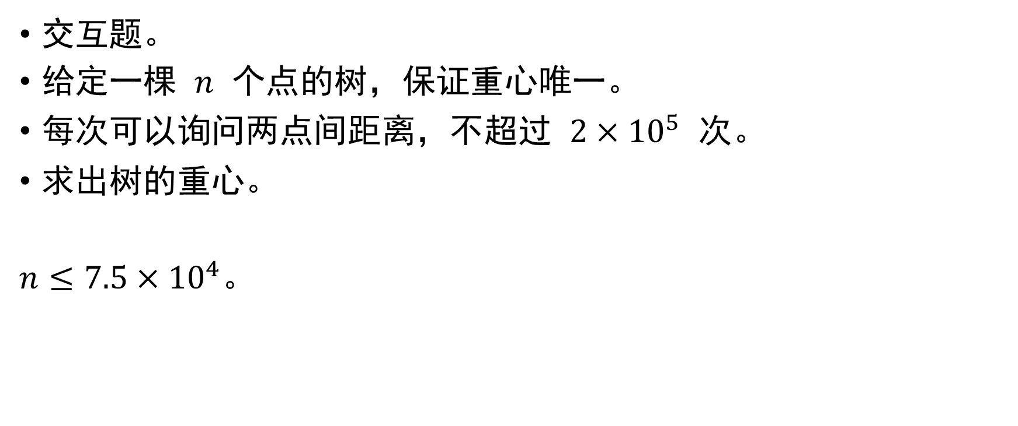
CF1761G Centroid Guess
交互题。
给定一棵 $n$ 个点的树，保证重心唯一。
每次可以询问两点间距离，不超过 $2×{10}^{5}$ 次。
求出树的重心。
$n≤7.5×{10}^{4}$。

Slide 2
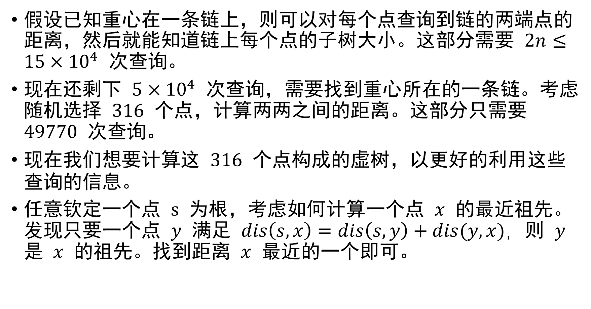
假设已知重心在一条链上，则可以对每个点查询到链的两端点的距离，然后就能知道链上每个点的子树大小。这部分需要 $2n≤15×{10}^{4}$ 次查询。
现在还剩下 $5×{10}^{4}$ 次查询，需要找到重心所在的一条链。考虑随机选择 $316$ 个点，计算两两之间的距离。这部分只需要 $49770$ 次查询。
现在我们想要计算这 $316$ 个点构成的虚树，以更好的利用这些查询的信息。
任意钦定一个点 $s$ 为根，考虑如何计算一个点 $x$ 的最近祖先。发现只要一个点 $y$ 满足 $dis\left(s, x\right)=dis\left(s, y\right)+dis(y, x)，$则 $y$ 是 $x$ 的祖先。找到距离 $x$ 最近的一个即可。

Slide 3
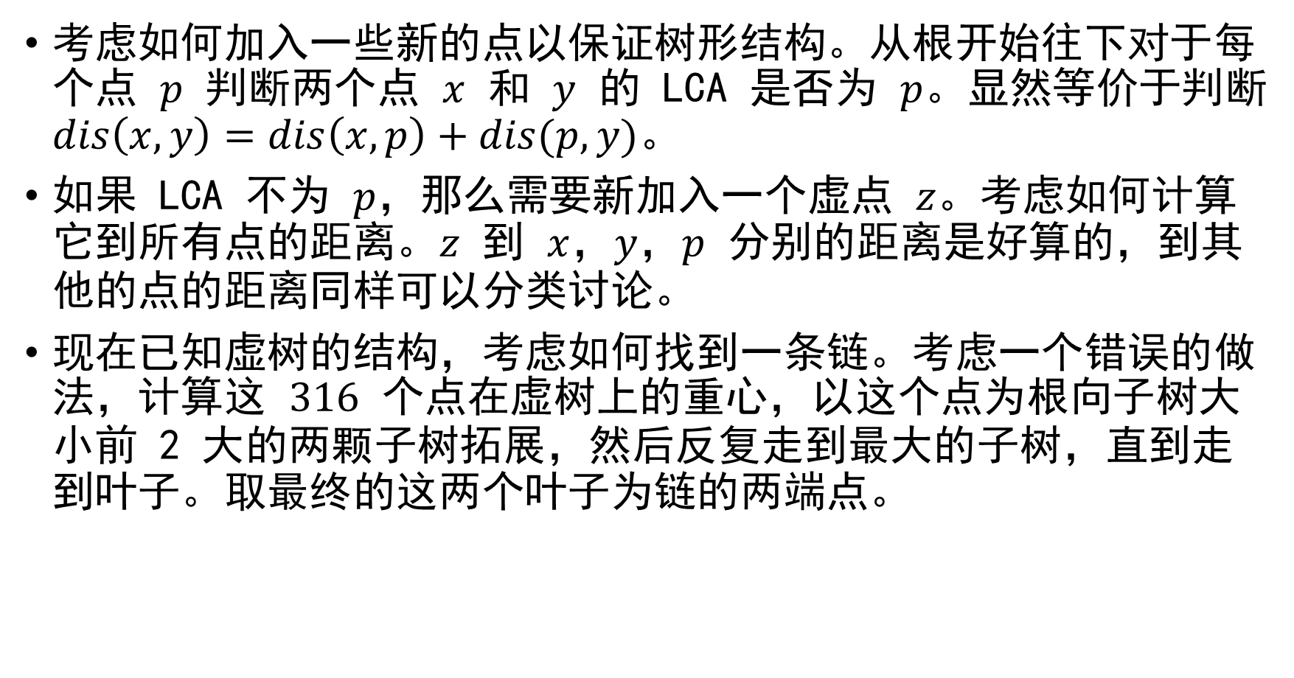
考虑如何加入一些新的点以保证树形结构。从根开始往下对于每个点 $p$ 判断两个点 $x$ 和 $y$ 的 LCA 是否为 $p$。显然等价于判断 $dis\left(x, y\right)=dis\left(x, p\right)+dis(p, y)$。
如果 LCA 不为 $p$，那么需要新加入一个虚点 $z$。考虑如何计算它到所有点的距离。$z$ 到 $x$，$y$，$p$ 分别的距离是好算的，到其他的点的距离同样可以分类讨论。
现在已知虚树的结构，考虑如何找到一条链。考虑一个错误的做法，计算这 $316$ 个点在虚树上的重心，以这个点为根向子树大小前 2 大的两颗子树拓展，然后反复走到最大的子树，直到走到叶子。取最终的这两个叶子为链的两端点。

Slide 4
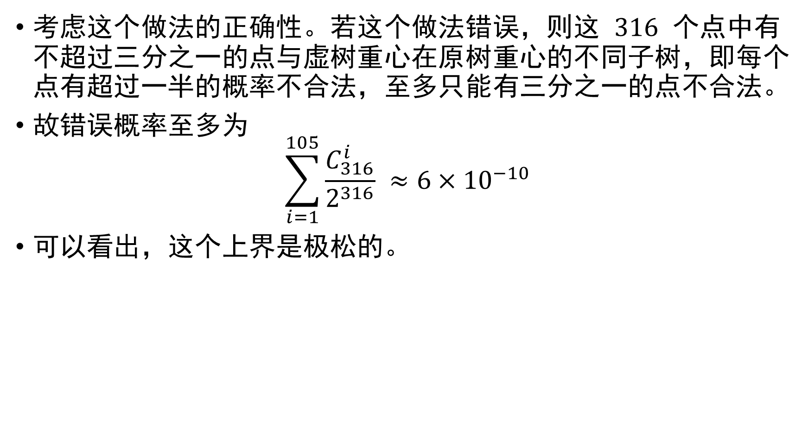
考虑这个做法的正确性。若这个做法错误，则这 $316$ 个点中有不超过三分之一的点与虚树重心在原树重心的不同子树，即每个点有超过一半的概率不合法，至多只能有三分之一的点不合法。
故错误概率至多为
$$\sum_{i=1}^{105}{\frac{C_{316}^{i}}{2^{316}}} ≈6×{10}^{−10}$$
可以看出，这个上界是极松的。

Slide 5
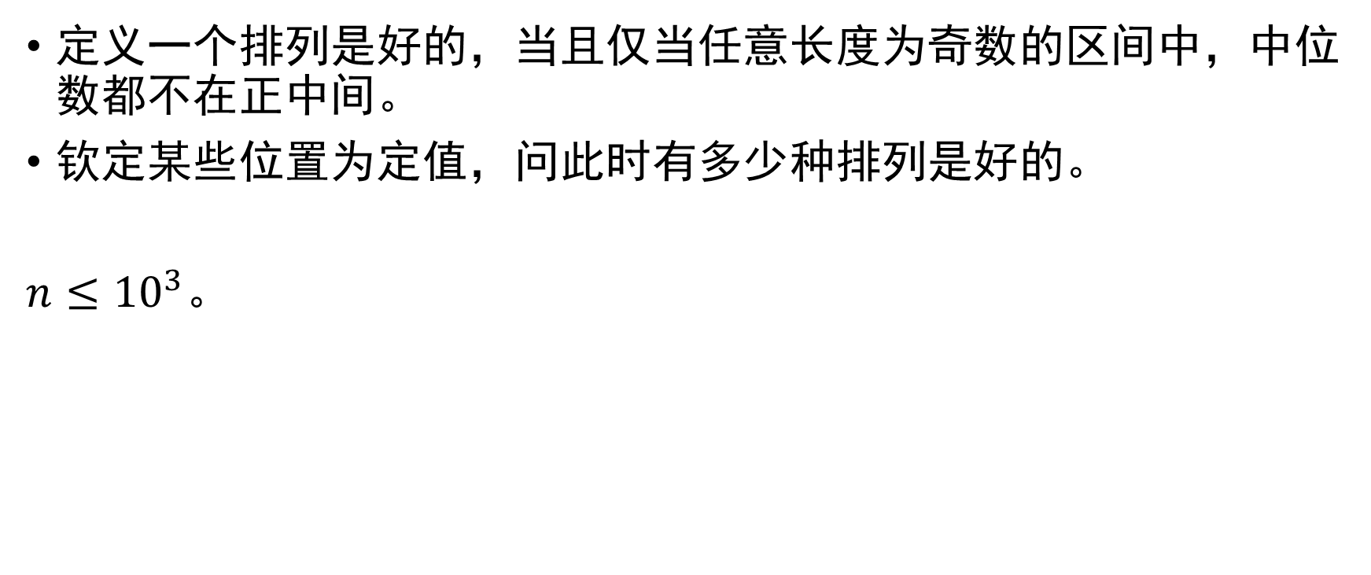
CF1761F1 Anti-median (Easy Version)
定义一个排列是好的，当且仅当任意长度为奇数的区间中，中位数都不在正中间。
钦定某些位置为定值，问此时有多少种排列是好的。
$n≤{10}^{3}$。

Slide 6
考虑区间长度为 3 的限制，相当于要么中间为最大值要么中间为最小值。
再考虑区间长度为 5 的限制，相当于奇偶位分别单峰。
注意到满足了这两条限制就满足了所有限制，故开始考虑 Dp。
只考虑第二条限制，将奇偶位分开，并将偶数位反转，并将序列首尾相接，相当于需要形成一个单峰的环。
直接区间 Dp 即可，每次将不满足第一条限制的状态置 0。

Slide 7
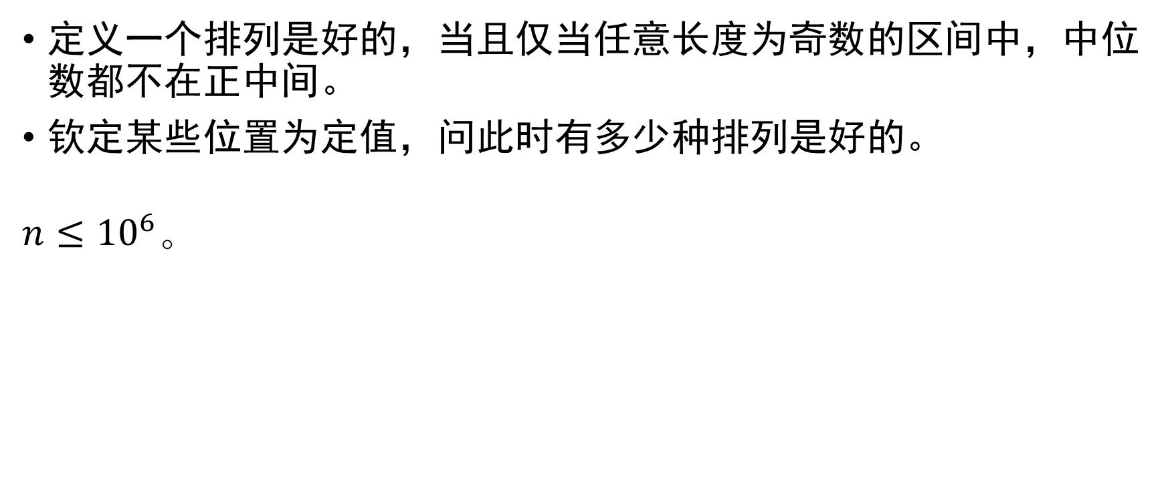
CF1761F2 Anti-median (Hard Version)
定义一个排列是好的，当且仅当任意长度为奇数的区间中，中位数都不在正中间。
钦定某些位置为定值，问此时有多少种排列是好的。
$$n≤{10}^{6}。$$

Slide 8
还是在原序列上考虑。枚举 1 的位置，区间 Dp 的过程相当于走一条格路。
将第一条限制在坐标系上表示出来，相当于不能经过两条直线。
将钦定某些位置为定值的限制在坐标系上表示出来，相当于要经过某个点，且接下来走的为某个方向。
枚举完 1 的位置后直接 Dp 即可，考虑如何快速对每个 1 的位置都求出答案。
发现移动 1 的位置相当于移动起点的位置，故分有至少一个点需要经过，和没有需要经过的点两种考虑即可。

